Slide 1

比和比例（1）
R·六年级下册

Slide 2
情境导入
按下列要求说一说：
1.今天我们的课堂上有多少名同学呢？男女同学分别有多少名？
2.用比的知识说说男女同学的人数和本班人数的关系。
3.分别再说一个比和问题2的比组成比例。说一说你的方法是什么。

Slide 3

构建整理
1.先在下表中写出比和比例的一些知识，再举例说明。
【教材P83 第1题】
名称 | 意义 | 各部分名称 | 基本性质
比 | 两个数相除，又叫 作两个数的比。 | 3 ∶ 2 = 1.5 | 比的前项和后项同时乘或除以相同的数(0 除外)，比值不变。
比例 | 表示两个比相等的 式子叫作比例。 | 5 ∶ 6 = 20 ∶ 24 | 在比例里，两个内项的积等于两个外项的积。
前
项
比
号
后
项
比
值
内项
外项

Slide 4
练与学
【教材P84 练习十七 第1题】
（1）六年级男生有80人，女生有84人，男生与女生人数之比为________。
（2）小明身高160cm，他一庹长也是160cm，二者之比为________。
（3）小丽的脚长23cm，她的身高是161cm，她的脚长与身高之比为_______。
（4）如果3a=5b(a、b≠0)，那么a∶b=_____。
20∶21
1∶1
1∶7
5∶3

Slide 5
求比值和化简比有什么联系和区别？
 | 一般方法 | 结果
求比值 | 根据比值的意义，用前项除以后项。 | 是一个数，可以是整数、小数或分数。
化简比 | 根据比的基本性质，把比的前项和后项都乘或者除以相同的数（0除外）。 | 是一个比，它的前项和后项都是整数。

Slide 6

2.比与分数、除法有什么联系？先填写下表，再说一说它们的区别。
【教材P83 第2题】
名称 | 各个部分 |  |  |  | 例子
分数 | 分子 | 分数线 | 分母 | 分数值
除法 | 被除数 | 除号 | 除数 | 商 | 5÷8
比 | 前项 | 比 | 后项 | 比值 | 5∶8

Slide 7

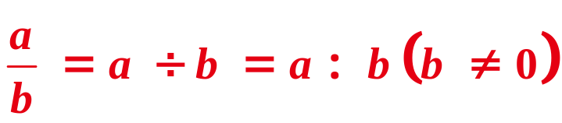

你能用字母来表示比与分数、除法之间的关系吗？
想一想，比与分数、除法有什么区别？
名称 | 各个部分 |  |  |  | 例子
分数 | 分子 | 分数线 | 分母 | 分数值
除法 | 被除数 | 除号 | 除数 | 商 | 5÷8
比 | 前项 | 比 | 后项 | 比值 | 5∶8

Slide 8
比的基本性质、分数的基本性质、商不变的规律之间有什么联系？
【教材P83 第3题】
比的基本性质 | 比的前项和后项同时乘或除以相同的数（0除外），比值不变。
分数的基本性质 | 分数的分子和分母同时乘或除以相同的数（0除外），分数值不变。
商不变的规律 | 被除数和除数同时乘或除以相同的数（0除外），商不变。

Slide 9
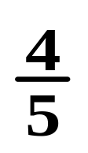
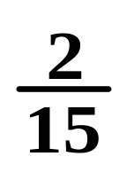
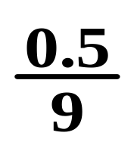
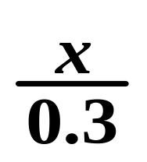
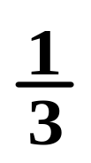
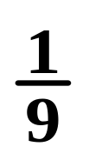
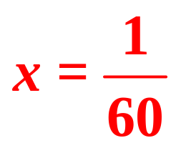
随堂练习
1.解比例。
∶ = x∶27 x∶0.5 = 30∶2
x∶0.1 = ∶ =
x = 162
x = 7.5
x = 0.3

Slide 10
2. 妈妈和面做面条，一共做了1.8kg，面粉和水的质量比是7∶2。面粉和水分别用了多少千克？
【教材P84 练习十七 第3题】
7
面粉：
1.8× =1.4（kg）
7+2
2
水：
1.8× =0.4（kg）
7+2
答：用了面粉1.4千克，水0.4千克。

Slide 11
3. 一块金牌重412g，其中所含的黄金质量与金牌总质量的比为3∶206。做302块这样的金牌需要黄金多少克？
【教材P84 练习十七 第4题】
3
一块金牌中黄金含量：
412× =6（g）
206
302×6=1812（g）
答： 302块金牌需要黄金1812g。

Slide 12

课堂小结
同学们，今天的数学课你们有哪些收获呢？

Slide 13
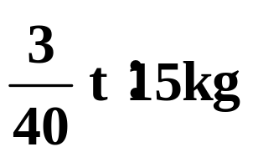
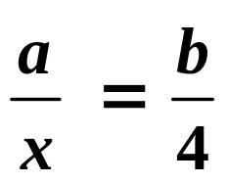
巩固练习
一、填一填。
5：1
将 化成最简单的整数比是（ ），比值是（ ）。
2. 若3a=5b（a、b不为0），a：b=（ ）；若
，且ab=2，那么x=（ ）.
3. 在比8：5中，如果比的后项加上10，要使比值不变，前项应该加上（ ）或乘（ ）。
5
5：3
0.5
16
3
选自“状元成才路”系列丛书

Slide 14
二、选一选。（将正确答案的序号填在括号里）
1. 男生人数比女生人数多25%，则男生、女生人数的
比是（ ）。
A. 4 : 5 B. 5 : 4 C. 1 : 4 D. 2 : 5
B
选自“状元成才路”系列丛书

Slide 15
2. 六（1）班有30名学生，男生与女生的人数比可能
是（ ）。
A. 3 : 5 B. 5 : 4 C. 2 : 3 D. 3 : 4
C
3. 如果一个等腰三角形的边长都是自然数，其中两条
边的长度是2 : 5，那么它的周长不可能是（ ）。
A. 12cm B. 18cm C. 24cm D. 36cm
B
选自“状元成才路”系列丛书

Slide 16
三、配制300kg消毒药水，药与水的质量比是3：97。为了改变药效，按药与水的质量比是1：49配制成新的消毒药水。
1. 你认为原消毒药水中（ ）不变，加入（ ）可以配制成新的消毒药水。（填上“药”或“水”）
2. 药或水要加入多少千克？
药
水
选自“状元成才路”系列丛书

Slide 17
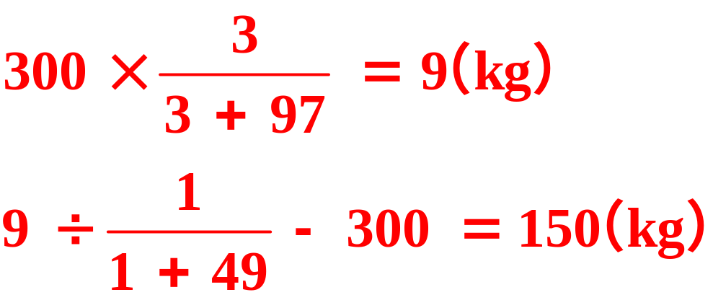
答：水要加入150kg。
选自“状元成才路”系列丛书

